Slide 2
Китепканалардын алдында түзүлгөн улууларды окутуу борборлору
Германия кызматташтыгы уюмунун «Китепканаларда элдин үзгүлтүксүз билим алууга жана өнгүүгө мүмкүнчүлүгүн кенейтуу долбоору

Slide 3
Улууларды окутуу борбордун алдындагы окуу курстары.
Энелер мектеби
Психологиялык сабакатар
Компютердик сабаттуулук
Бизнести пландоо
Ден соолукту чыңдоо
Каржылык сабаттуулук
Мобилдик банкинг
Электрондук китептерди окуу

Slide 4
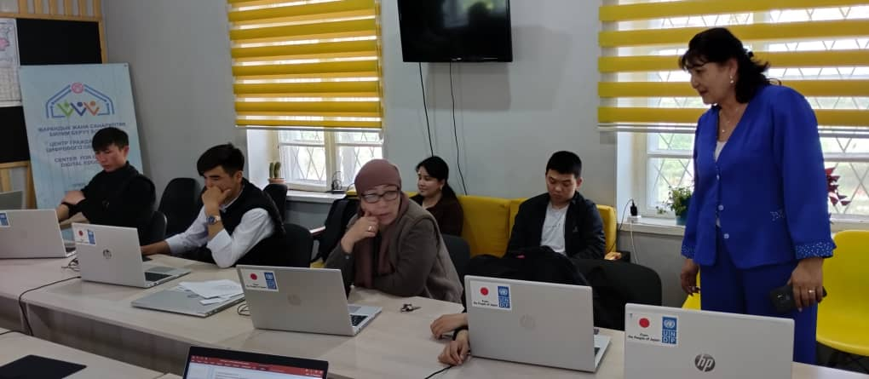
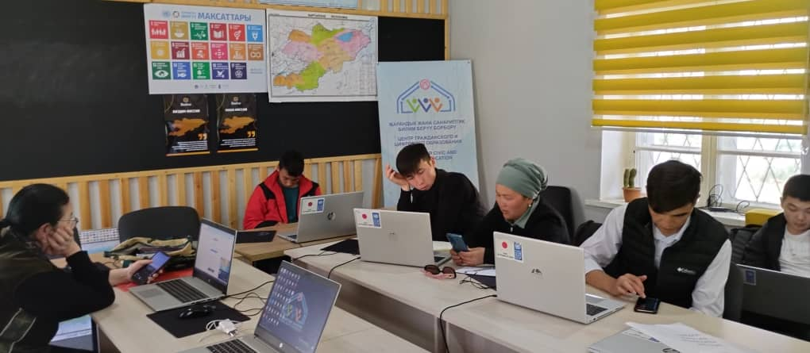
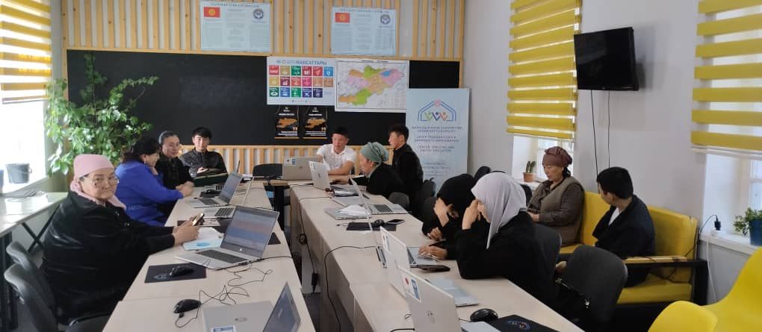
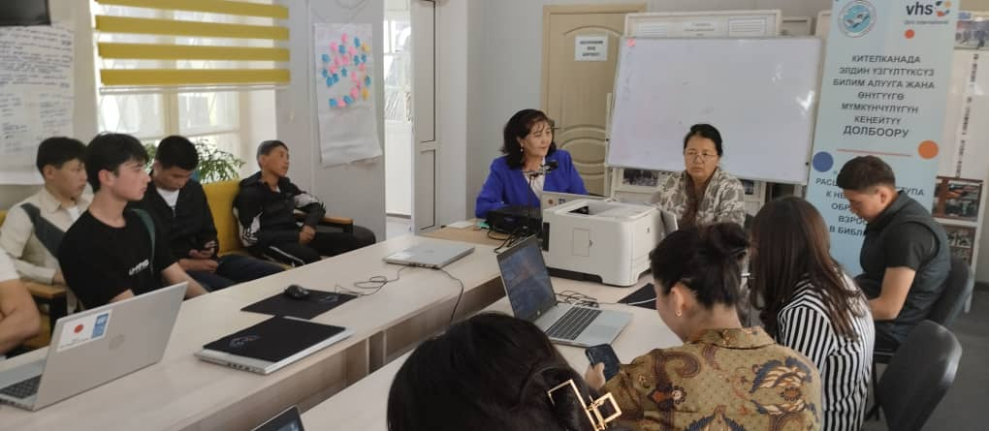

Slide 5
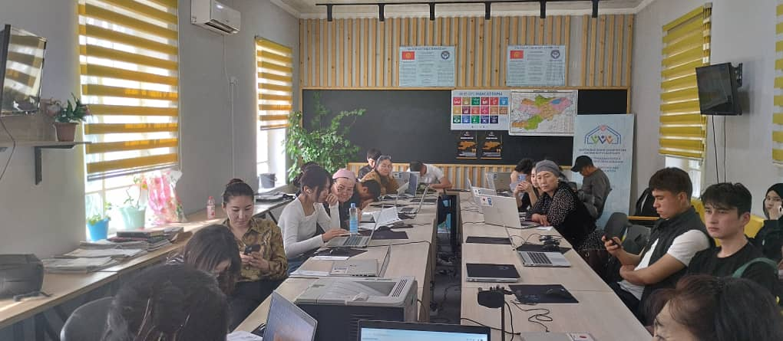
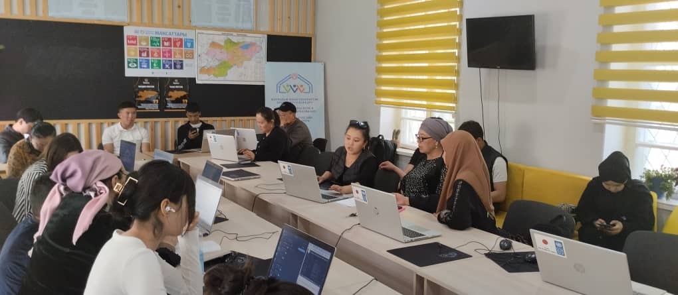

Slide 6
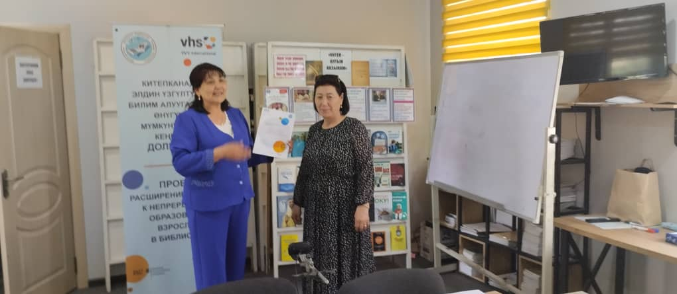
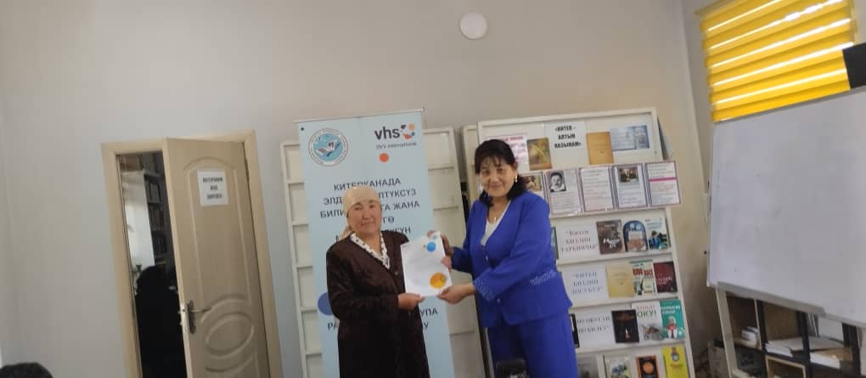
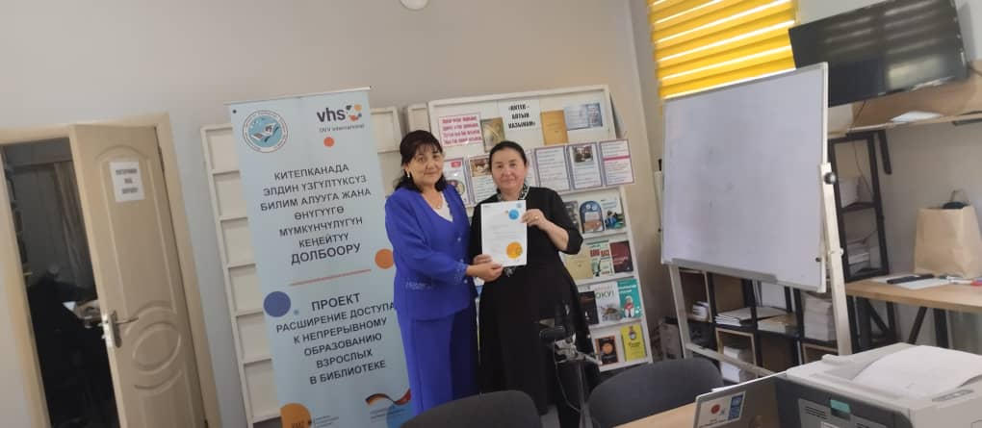

Slide 7
Улууларды окутуу борборунун алдында түзүлгөн ийримдер
Тигүү бычуу ийрими
Курчокто токуу
Куурчак даярдоо
Таштар менен иштөө
Улуттук оймо-чиймелерди тигүү

Slide 8
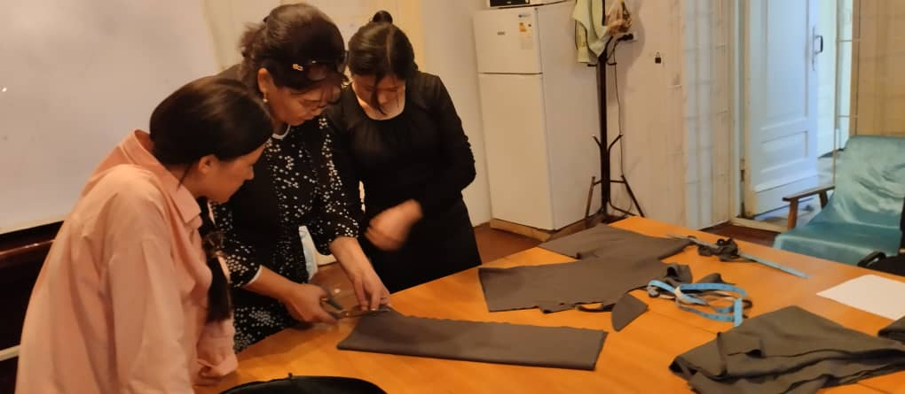
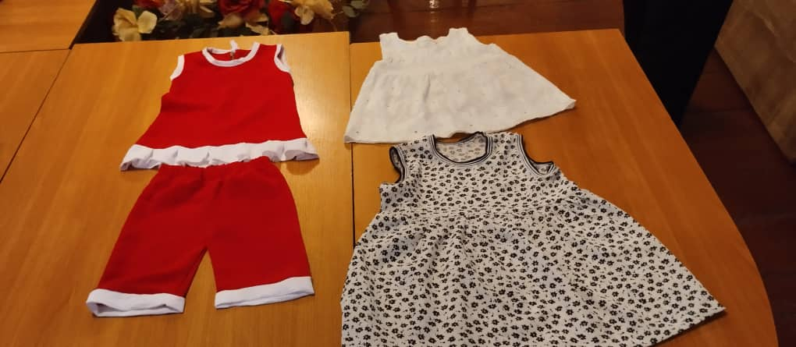

Slide 9
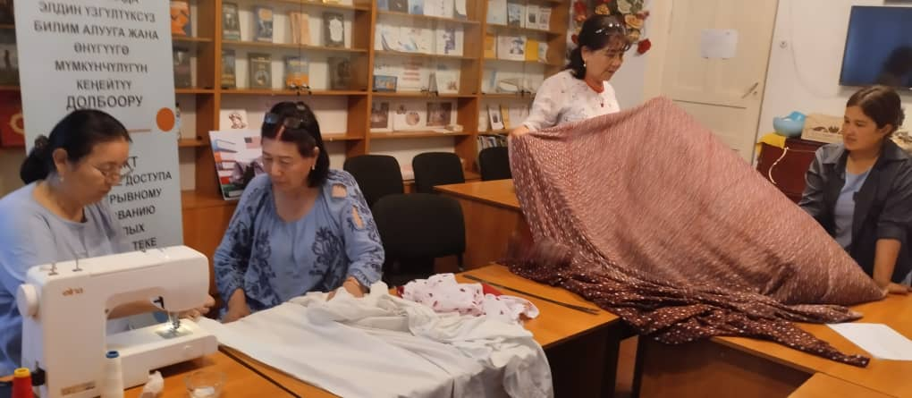
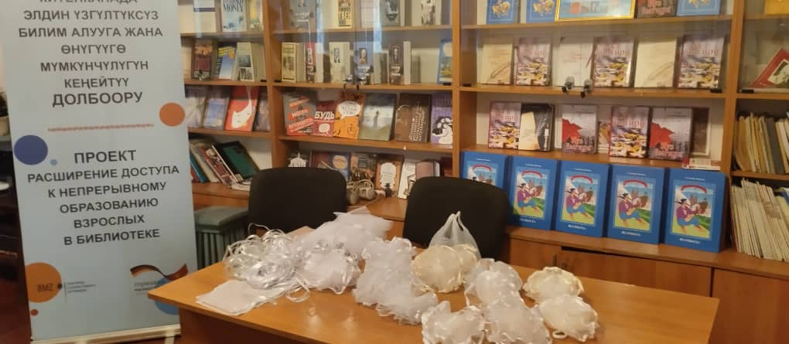

Slide 10
Даярдаган: Жалал-Абад облустук китепкананын директору Аталиева Сейилкан Самиевна
Көңүл бурганыздар үчүн чоң рахмат!

